Slide 1

RELATÓRIO ANUAL DE ATIVIDADES DA
COMISSÃO DA MULHER – CRC RJ

Slide 2

A Comissão da Mulher Contabilista do CRCRJ
A nossa comissão foi constituída para o ano de 2020, por meio da Portaria CRCRJ nº 122/2020, em 16 de março, tendo a sua última atualização pela Portaria CRCRJ nº 308 de 16 de Outubro de 2020. Contando na sua autal composição com a Coordenação da Vice-presidente de Desenvolvimento Profissional – Conselheira Ilan Rodrigues de Farias Renz, e com a participação das Conselheiras Ellen de Oliveira Mello, Genaina Gama Lopes, Maria de Fátima Moreira e Patrícia Januário de Sena Lemos Martins.
Tendo como membros convidadas: Alexandra Machado Pereira Andrea, Monique Alves de Almeida Diniz, Neide Peres Ferreira, Selma Antonia Gama de Carvalho Ferreira, Sheila Iglezias de Almeida Bittencourt Pereira, Thaylla Wanda Lima Souza, e como membros funcionárias: Cristiane Gonçalves Ferreira e Evânia Guinâncio Pereira de Barros.

Slide 3
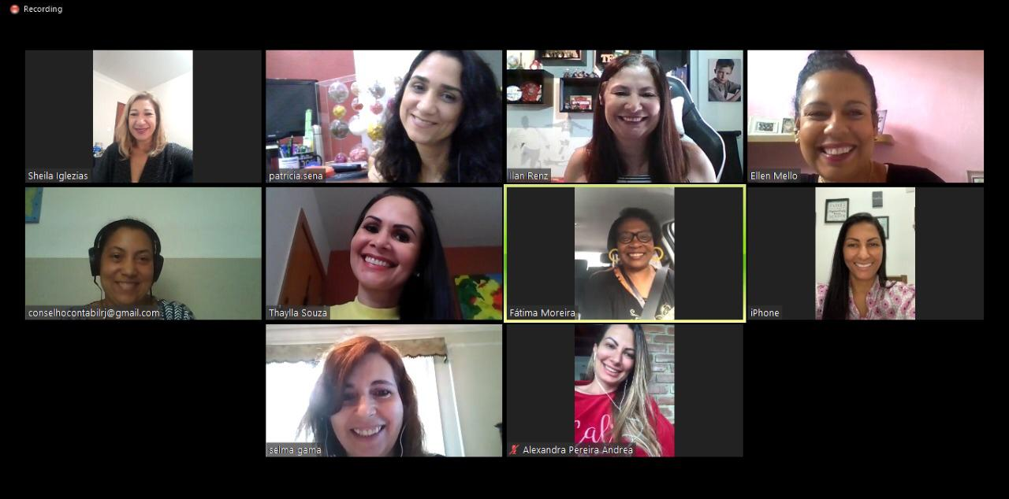
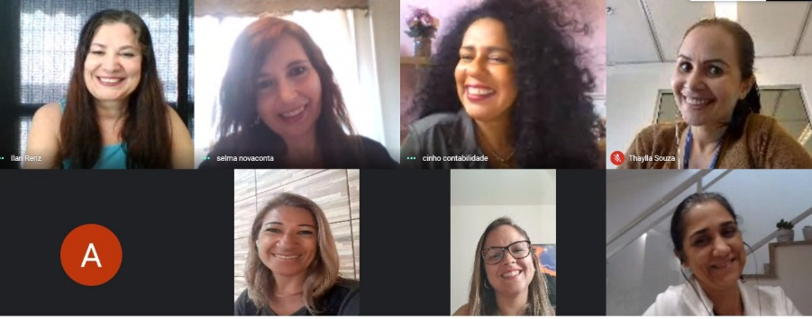
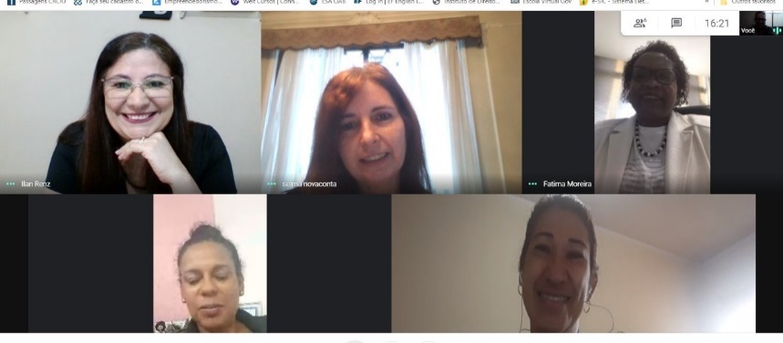
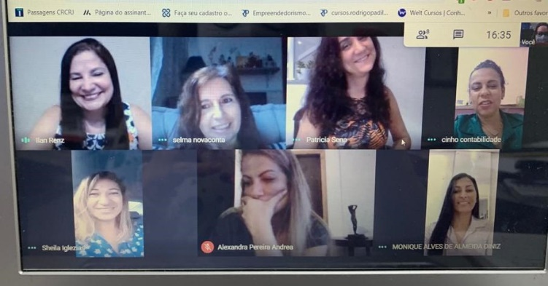
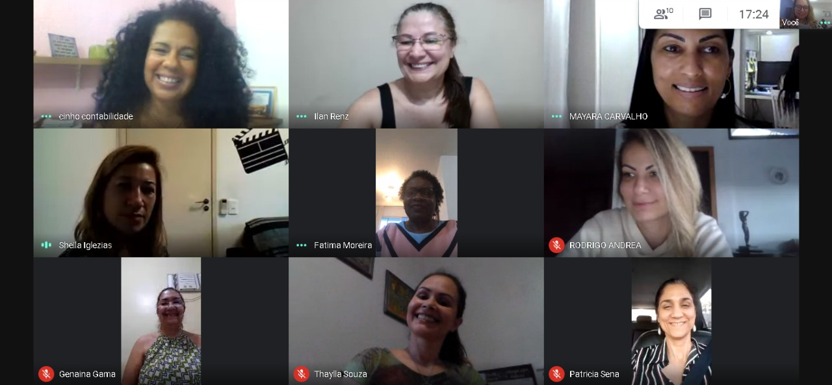
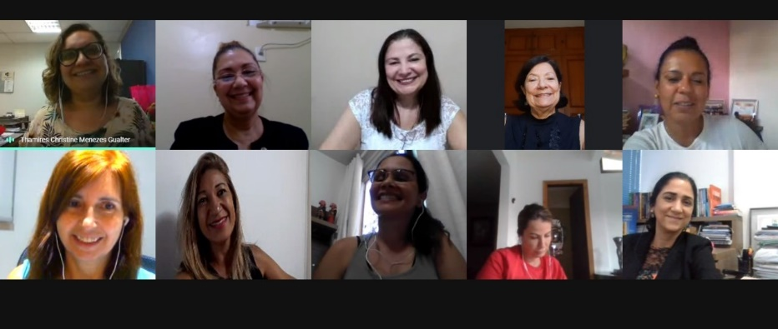
Ações da Comissão no ano de 2020
Até o presente momento desde a sua constituição a Comissão da Mulher Contabilista realizou 8 (oito) reuniões em de forma remota, em 17 de abril, 27 de maio, 24 de junho, 14 de julho de 2020, 12 de agosto e 16 de setembro, 22 de outubro e 11 de novembro, tendo em vista a pandemia da Covid-19.
27 Maio
24 Junho
17 Abril
14 Julho
12 Agosto
16 Setembro

Slide 4
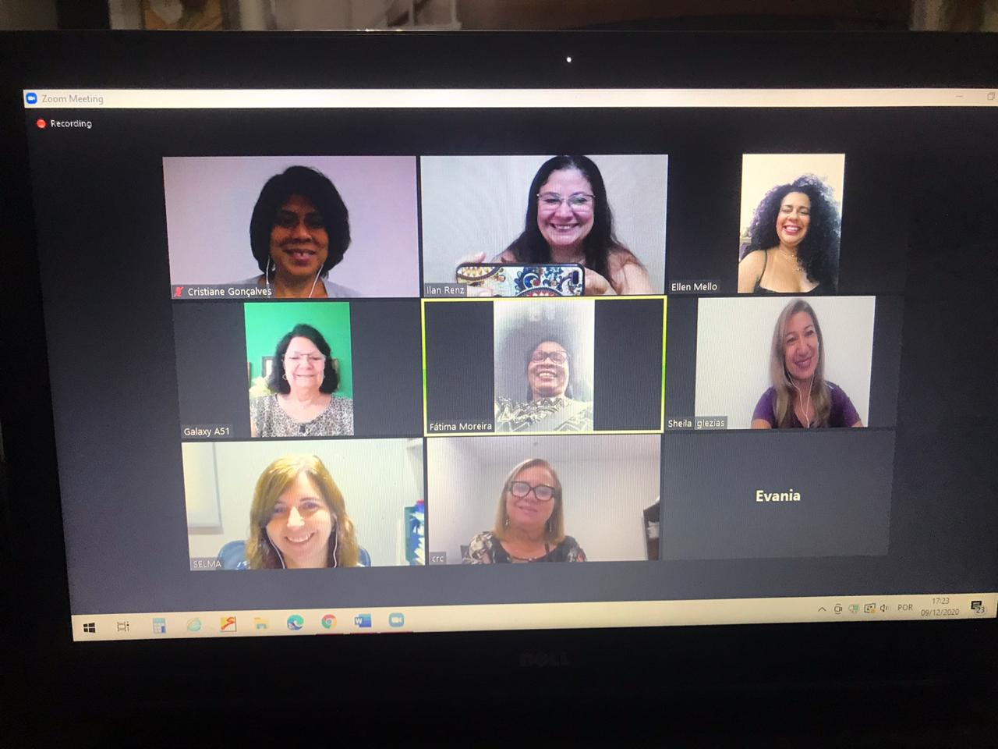
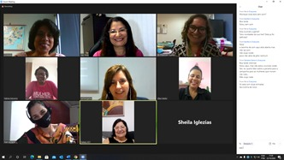
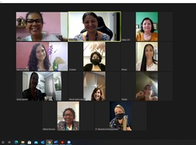
Ações da Comissão no ano de 2020
Continuação...
27 Maio
24 Junho
17 Abril
22 outubro
09 novembro
14 Julho
11 novembro
12 Agosto
16 Setembro

Slide 5

Evento em comemoração ao Dia Internacional da Mulher
Para ressaltar a importância da Mulher em todos os cenários, em especial na Profissão Contábil, nossa comissão preparou um evento Multidisciplinar, em comemoração ao Dia Internacional da Mulher, com a Presença de palestrantes das mais diversas áreas e assuntos.
Contudo em virtude da Pandemia da Covid-19 tivemos que adiar o referido evento. Que pretendemos realizar tão logo a situação se estabilize.

Slide 6
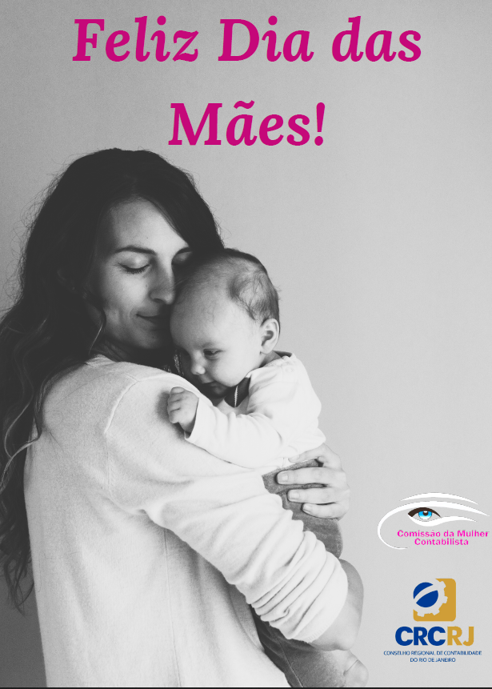
E-book em Comemoração ao Dia das Mães
Apesar da já mencionada pandemia, o CRCRJ não poderia deixar de prestar sua homenagem a todas as mães, mas em especial as mães Profissionais da Contabilidade e publicou um e-book com poesias autorais de suas membros em homenagem as mães e depoimentos que demonstram as alegrias e angustias de se dividir entre a atividade profissional e a função de mãe.
http://www.crc.org.br/_Boletim_semanal/00_pages/2020/05/Dia_das_Maes.pdf

Slide 7

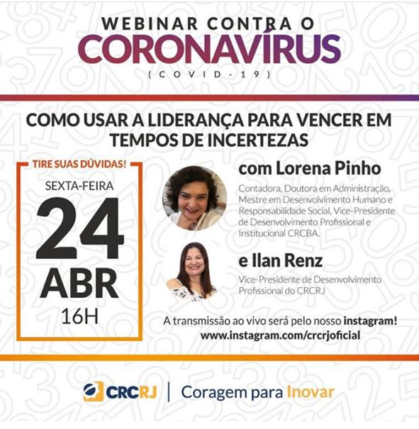
Lives
Com o intuito de levar as melhores práticas e informações atualizadas durante esse período de distanciamento social, com a realização de eventos on-line visando o desenvolvimento tanto Profissional e principalmente pessoal de nossa Classe.
Abril de 2020

Slide 8


Lives
Junho 2020
558 visualizações
1.000 visualizações

Slide 9


Lives
Julho 2020
1.199 visualizações
705 visualizações

Slide 10

Campanha Basta de Violência
Ainda no mês de Julho o CRCRJ apoiou a campanha com divulgação em nossas redes sociais e incentivo a participação da Classe Contábil

Slide 11


Lives
Agosto 2020
1.573 visualizações
952 visualizações

Slide 12

E-book em Comemoração ao Dia dos Pais
À comissão da Mulher contabilista tem como atividade valorizar a atuação da Mulher perante a sociedade sem deixar de ressaltar que a igualdade é a chave dessa valorização, desta forma Prestamos a nossa homenagem aos pais que são uma figura de suma importância no desenvolvimento pessoal de cada um de nós.
Para reafirmar esse papel trouxemos depoimentos de pais e filhos que demonstram essa importância.
http://www.crc.org.br/_Boletim_semanal/00_pages/2020/08/ebook_dia_dos_pais.pdf

Slide 13



Atualização da Identidade Visual da Comissão da Mulher do CRCRJ
Com a migração de todas as atividades para o mundo virtual em virtude da Pandemia da Covid-19, elaboramos um projeto de modernização da marca da Comissão no Estado do Rio de Janeiro, com uma nomenclatura mais direta buscando aproximar-se das Mulheres e de toda a Classe Contábil.

Slide 14



CARDS SETEMBRO AMARELO

Slide 15


Lives
Setembro 2020
1.281 visualizações
789 visualizações

Slide 16
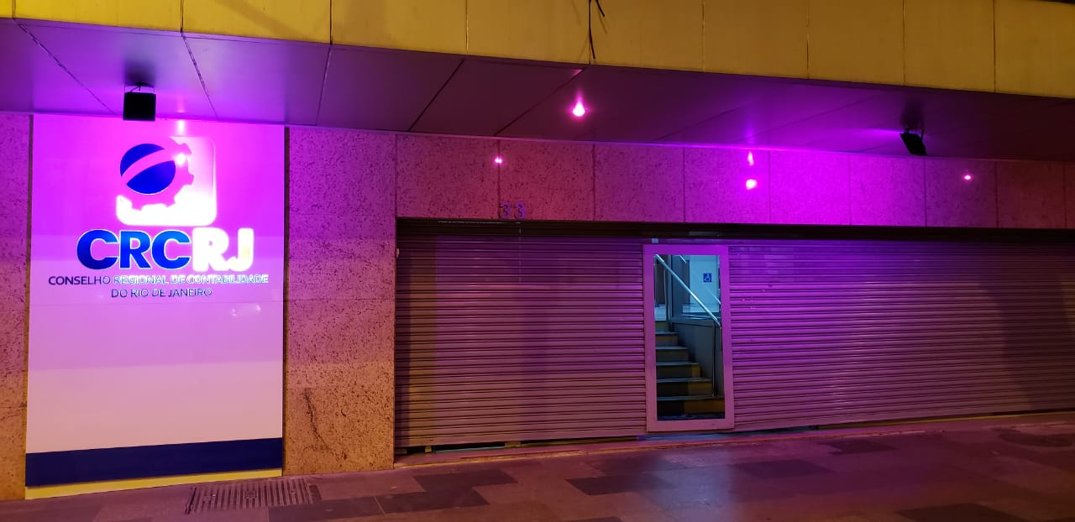
Campanha Outubro Rosa
Iluminação de nossa Sede

Slide 17

Campanha Outubro Rosa
Cards de informação em nossa redes sociais

Slide 18

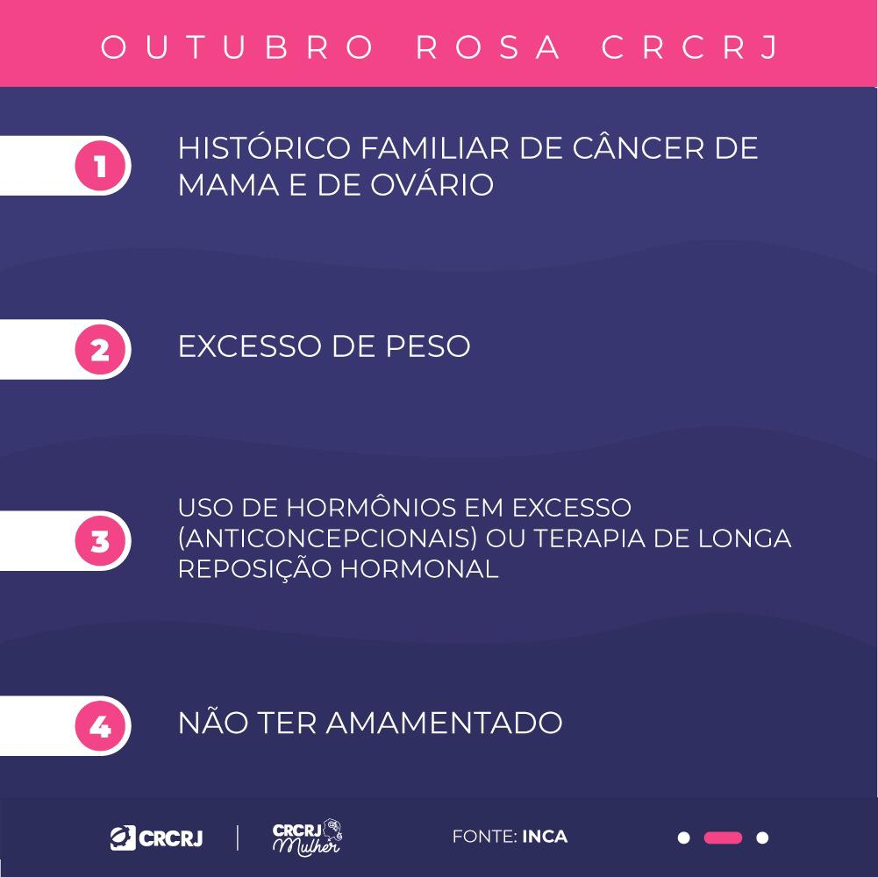
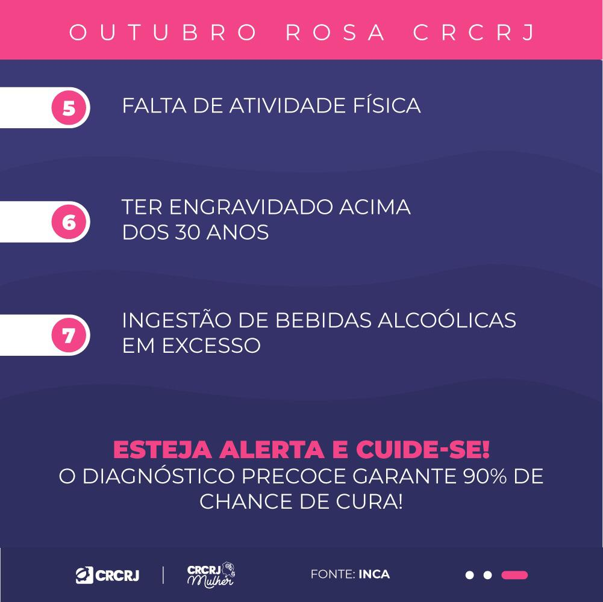
Campanha Outubro Rosa
Cards de informação em nossa redes sociais

Slide 19




Campanha Outubro Rosa
Cards de informação em nossa redes sociais

Slide 20

Campanha Outubro Rosa
Live de informação e esclarecimento acerca do tema
172 visualizações

Slide 21
Lives
Novembro 2020
1.351 visualizações

Slide 22
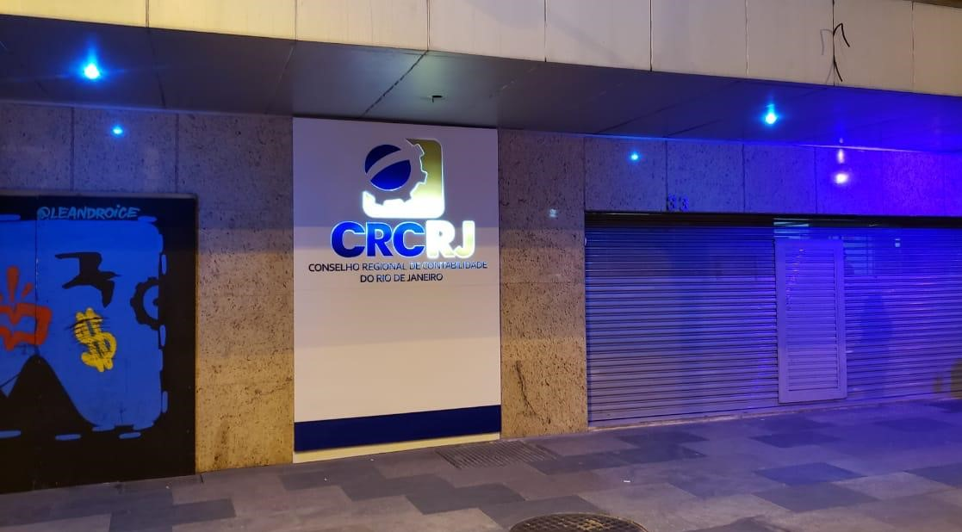
Campanha Novembro Azul
Iluminação de nossa Sede

Slide 23
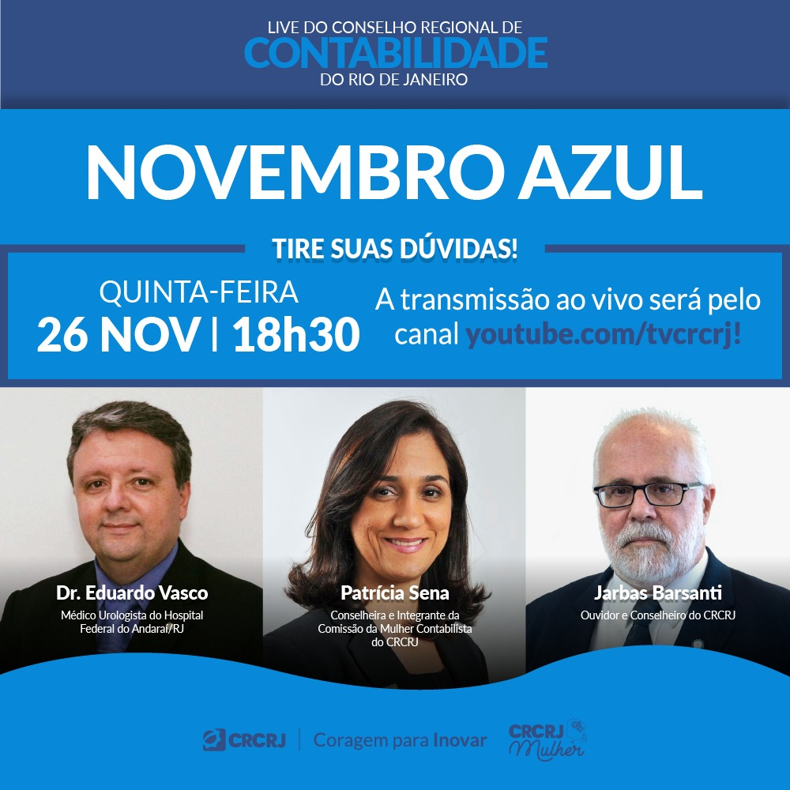
Campanha Novembro Azul
Live de informação e esclarecimento acerca do tema
125 visualizações

Slide 24



Campanha Ajude uma Mulher em situação de Rua
Ação da comissão em parceria com a Comissão do Bem do CRC RJ, dia 28/08/2020, com a distribuição de 300 kits de higiene e café da manhã

Slide 25

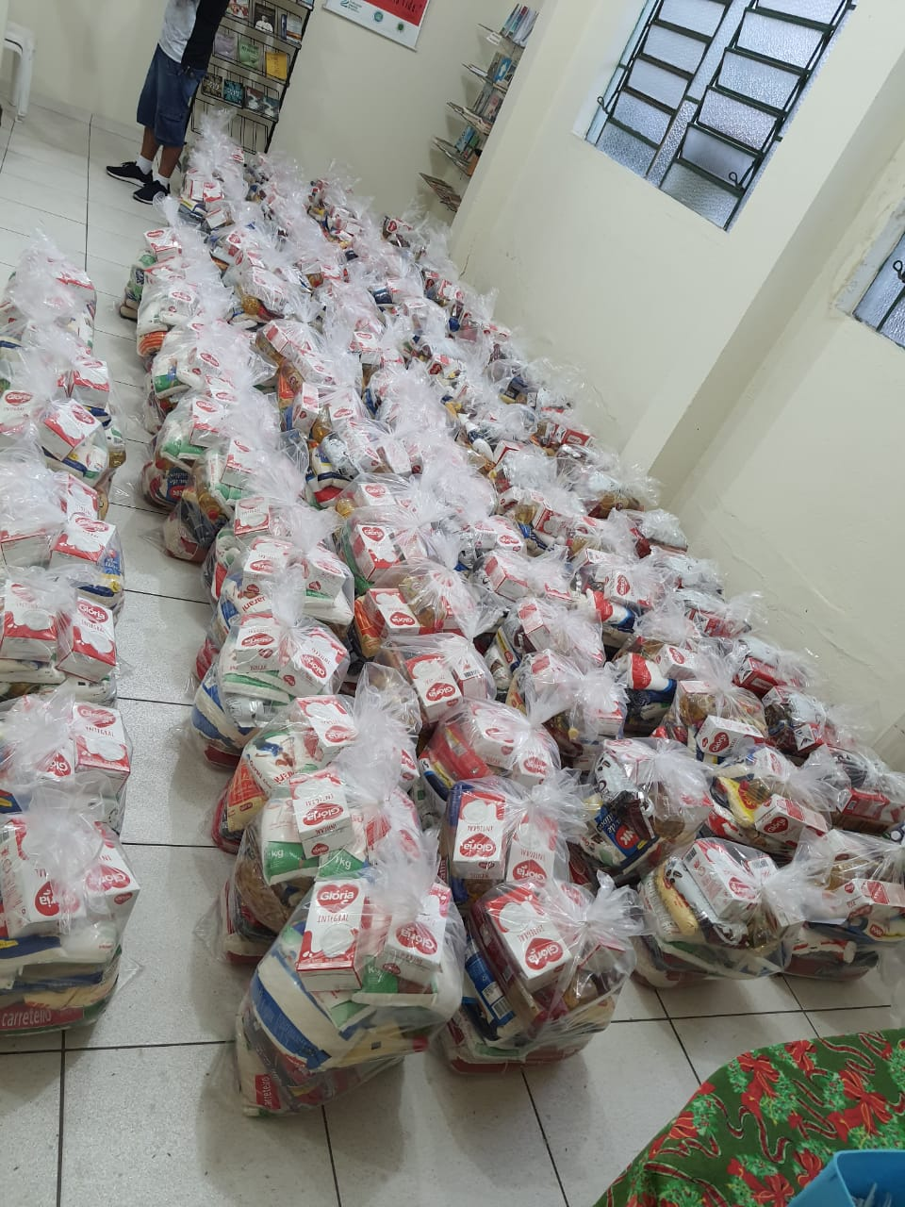
Campanha Natal Solidário
Ação da Comissão da Mulher em parceria com a Comissão do Bem do CRC RJ e PVCC, dia 20/12/2020
TOTAL ARRECADADO
600 kg arroz
240 kg feijão
360 kg açúcar
120 kg macarrão
120 kg fubá
120 kg farinha de mandioca
120 kg de sal
120 frascos de óleo de soja
240 litros de leite
60 Kg de pó de café
550 BRINQUEDOS
100 KITS de higiene
Kits de higiene bucal infantil SESC
800 QUENTINHAS servidas no horário da entrega das doações .

Slide 26
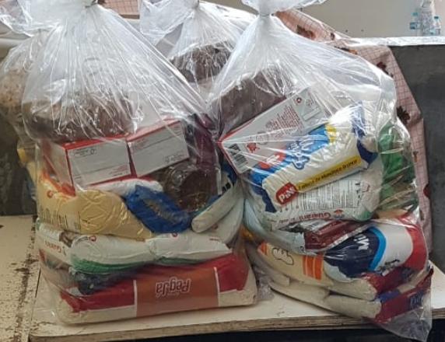
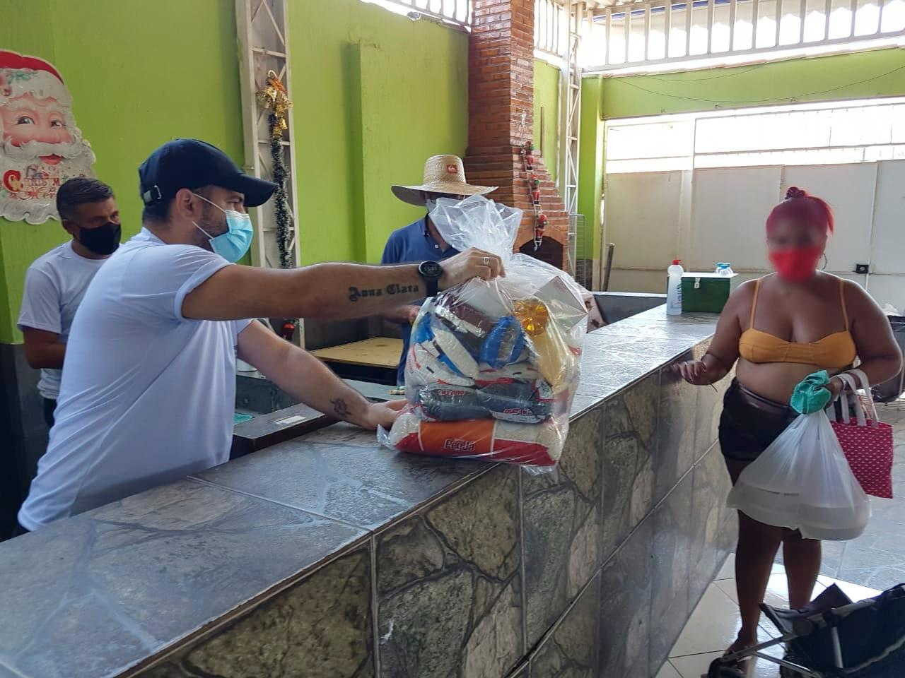
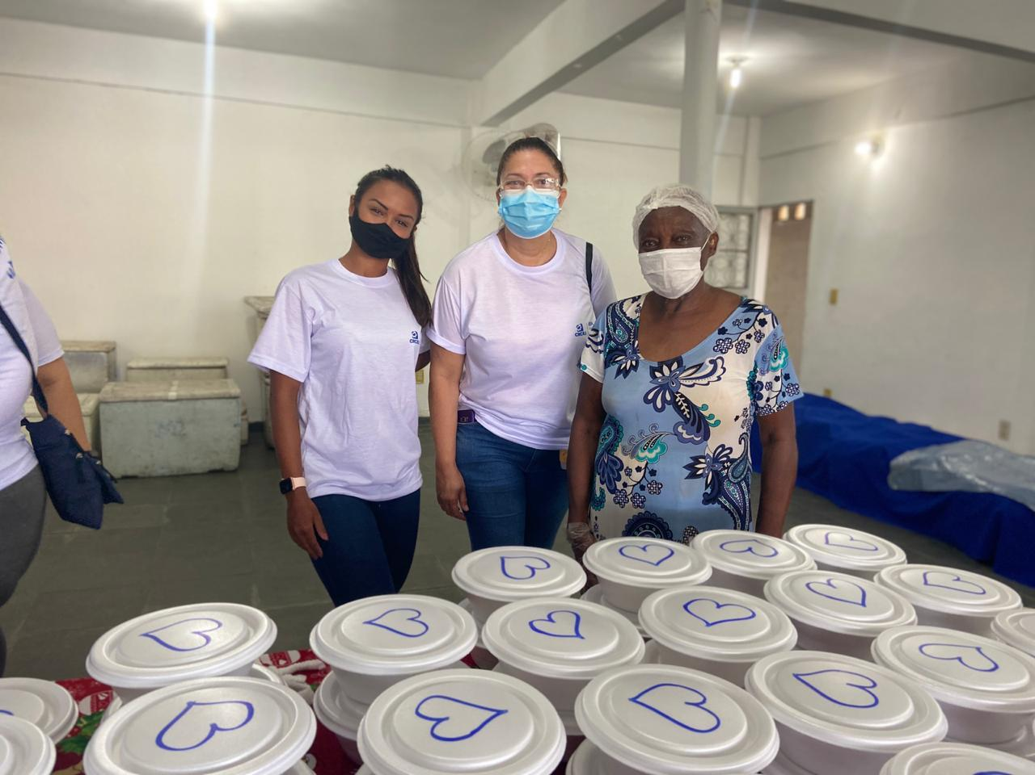
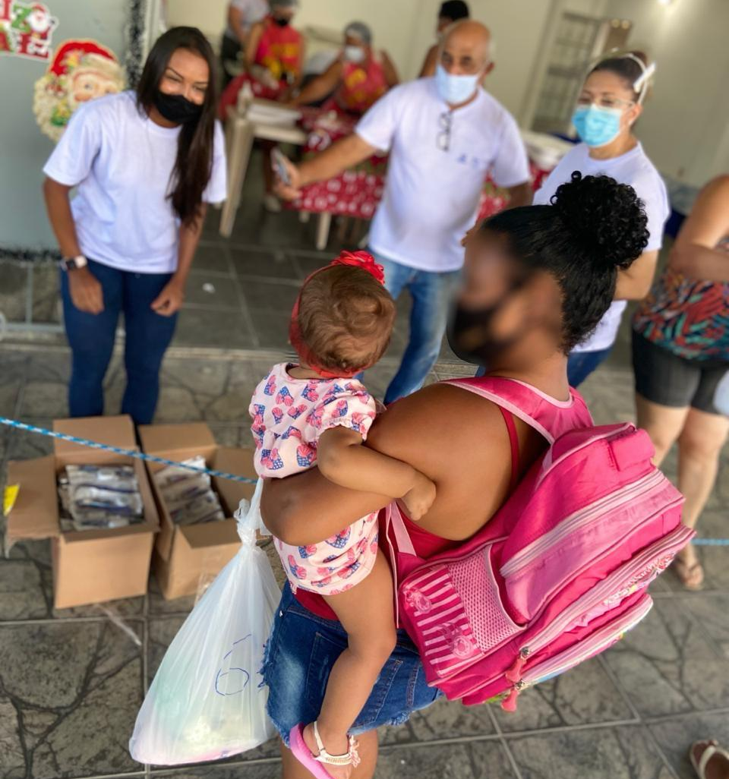
Campanha Natal Solidário
Ação da Comissão da Mulher em parceria com a Comissão do Bem do CRC RJ e PVCC, dia 20/12/2020

